Slide 1
Муниципальное бюджетное дошкольное образовательное учреждение детский сад общеразвивающего вида с приоритетным осуществлением деятельности по физическому развитию воспитанников №6 г. Задонска Липецкой области Педагогический коллектив

Slide 2
Наши педагоги: всего: 14 педагогов высшая квалификационная категория – 12 первая квалификационная категория - 2

Slide 3
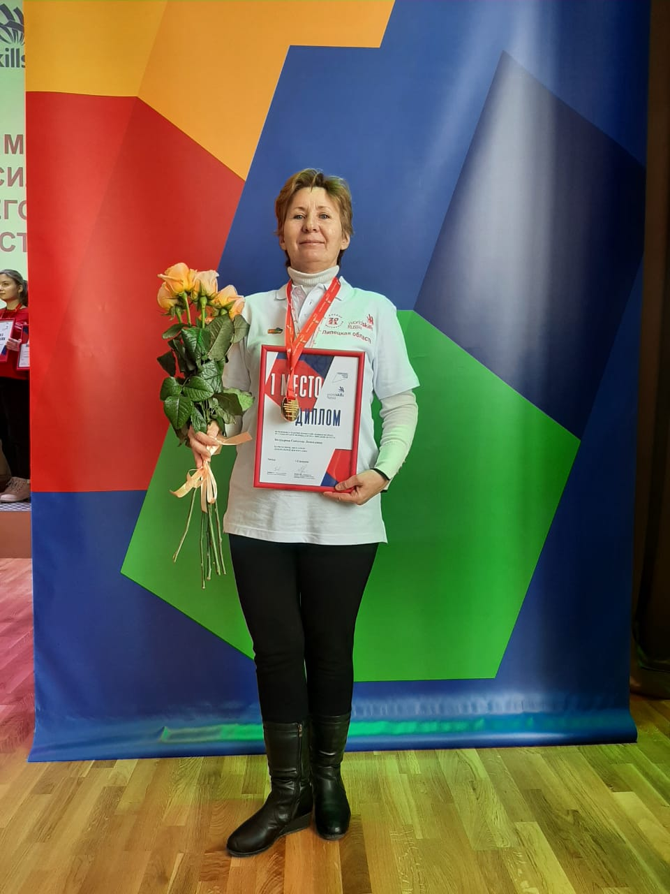
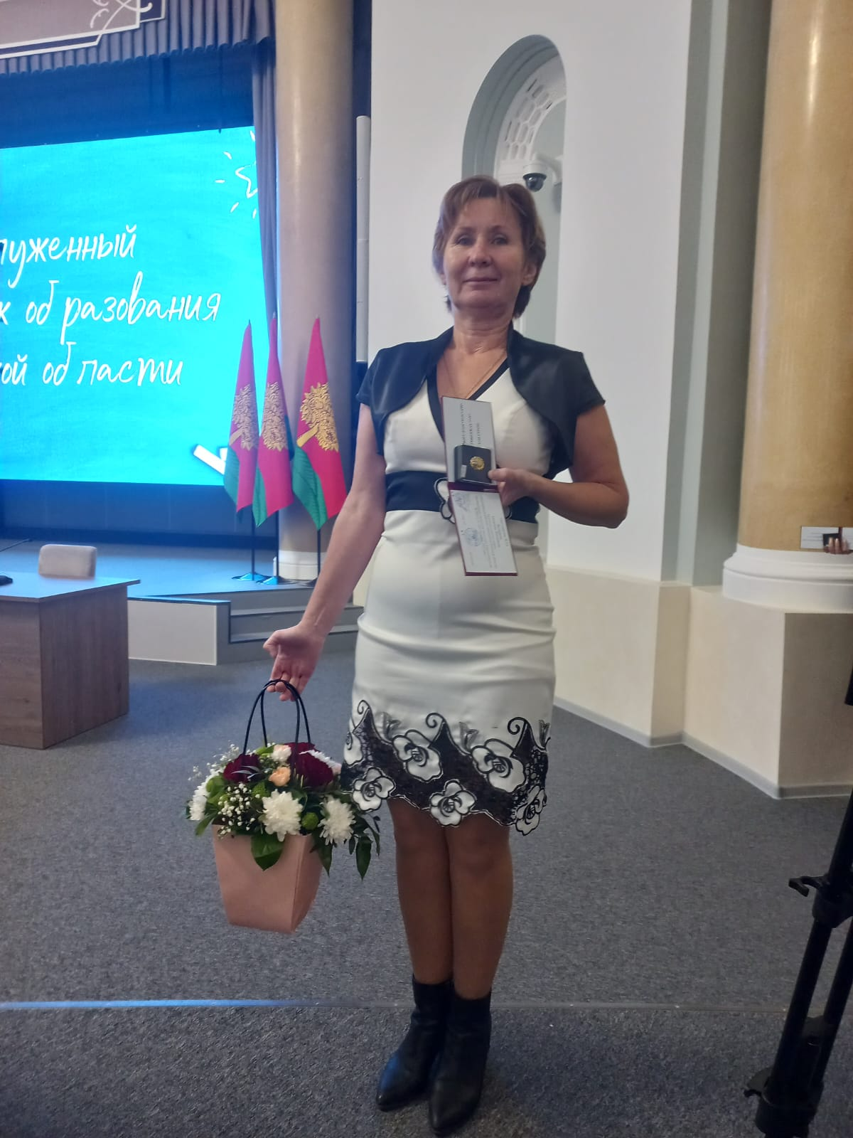
Болдырева Светлана Леонидовна – воспитатель логопедической группы: победитель областного конкурса «Воспитатели России-2018» в номинации «Инклюзивное образование», победитель областного публичного конкурса «WorldSkills -2020» в номинации «Навыки мудрых»

Slide 4
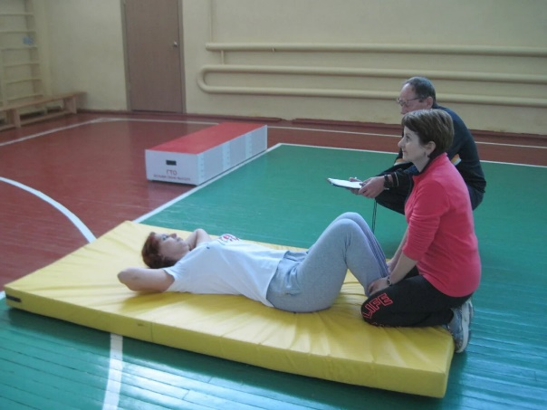
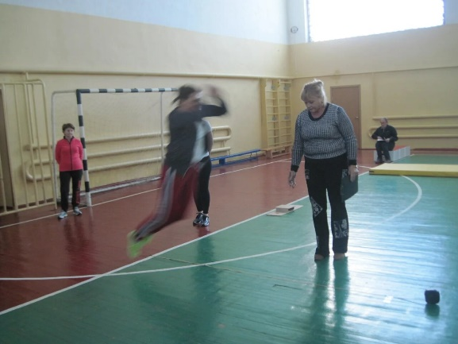
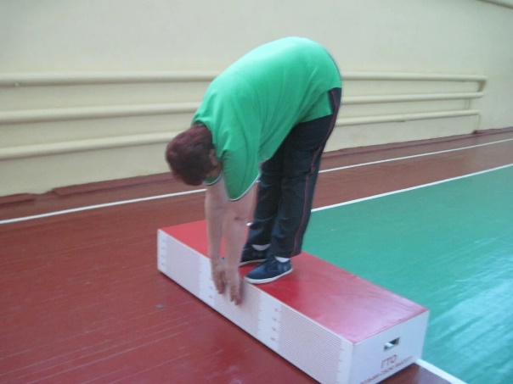
Наши педагоги – самые спортивные: нормы «ГТО»

Slide 5
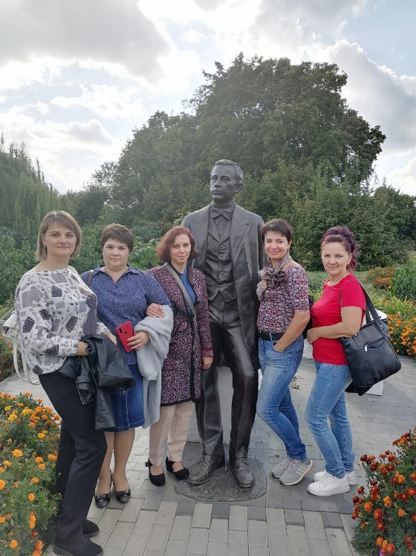
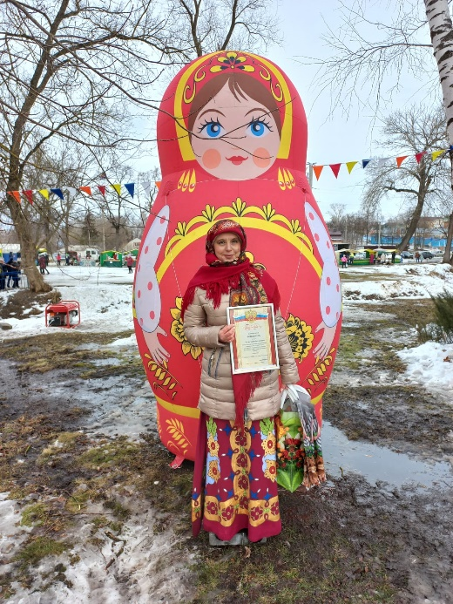
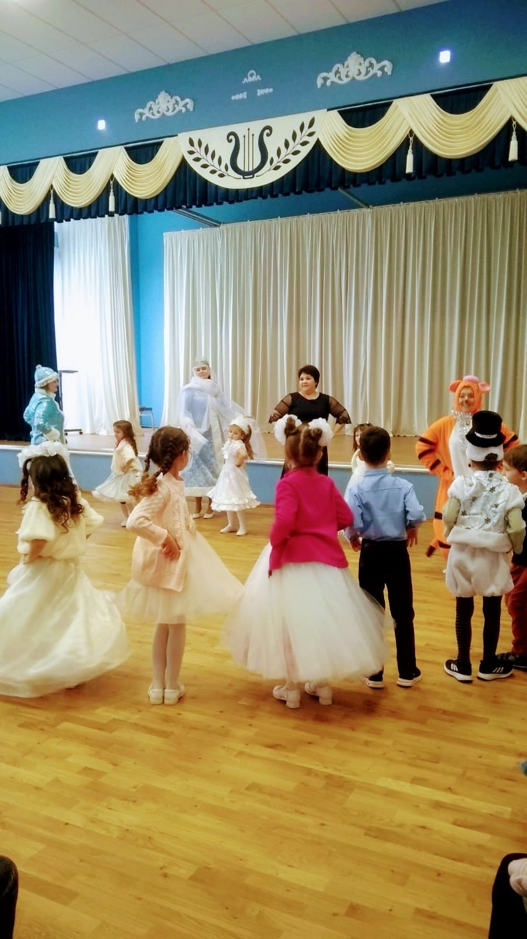
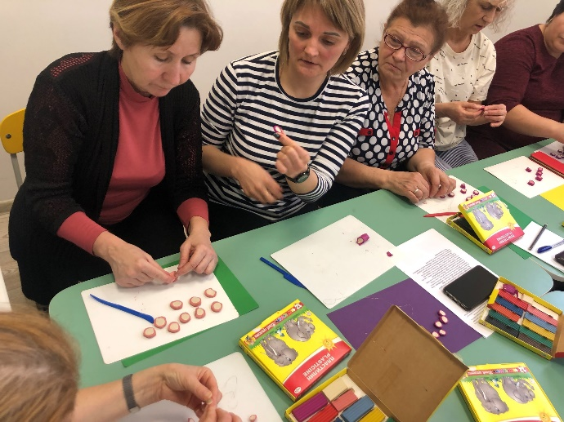
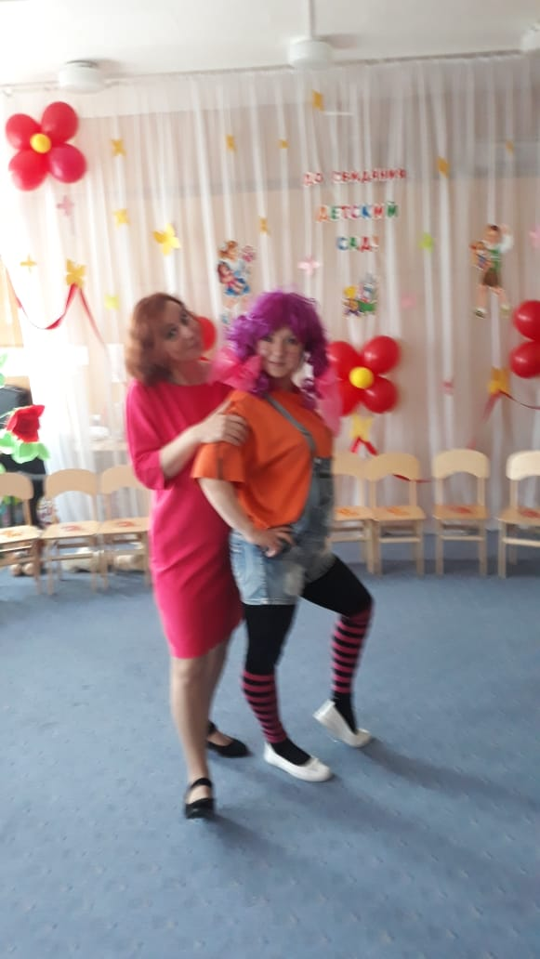
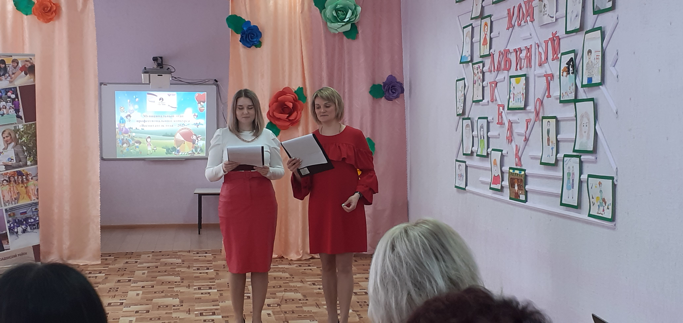
Наши педагоги – самые творческие

Slide 6
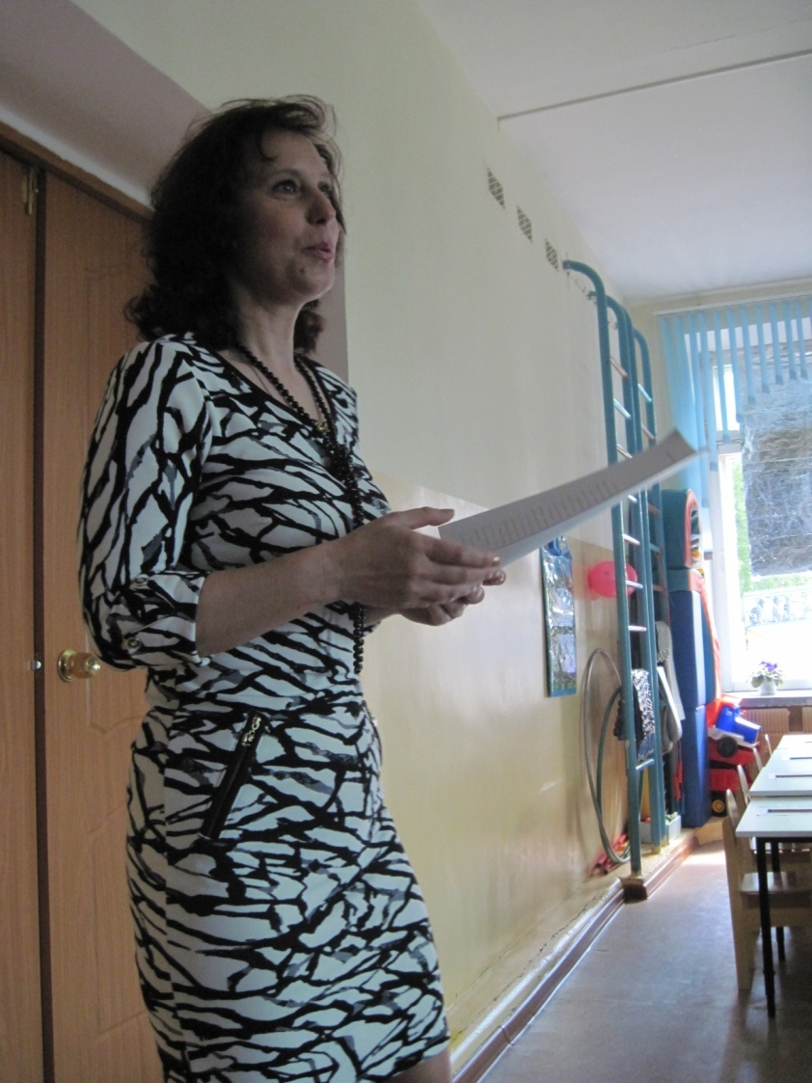
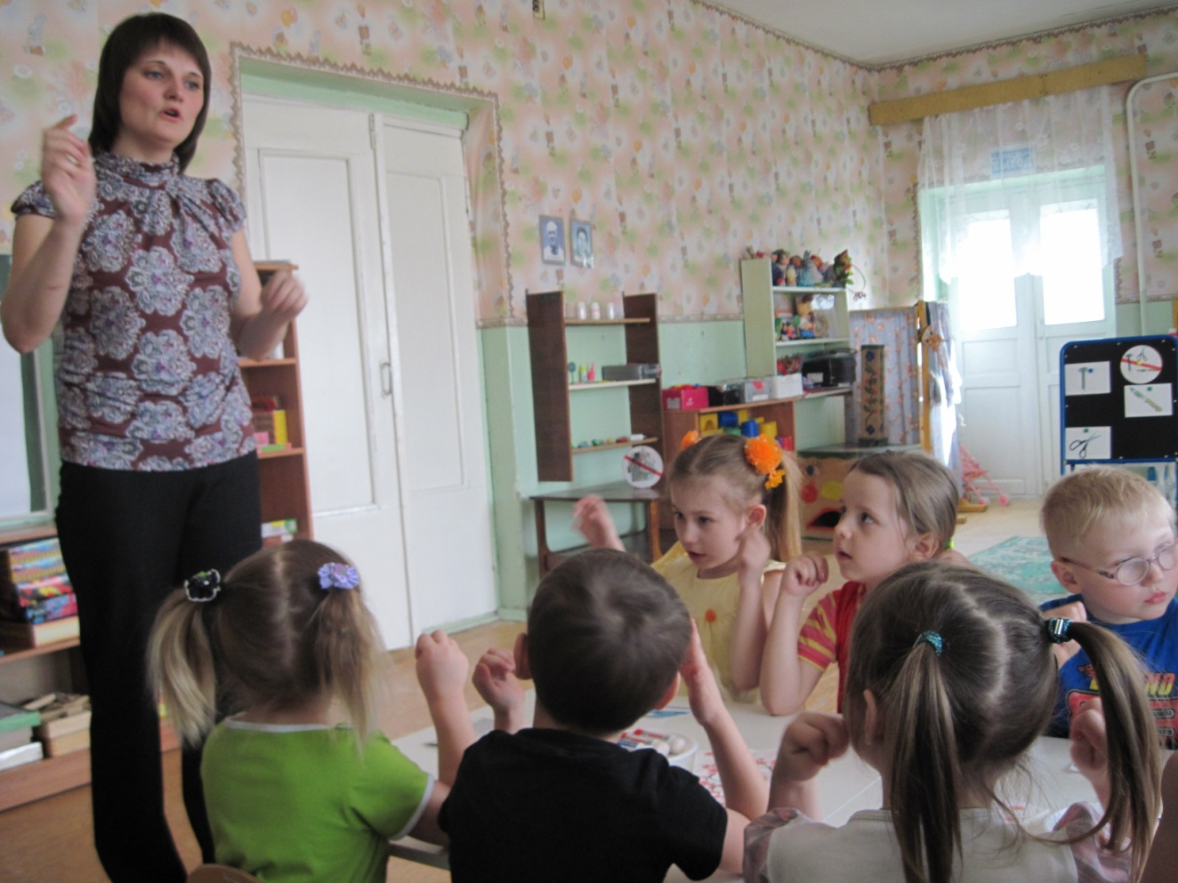
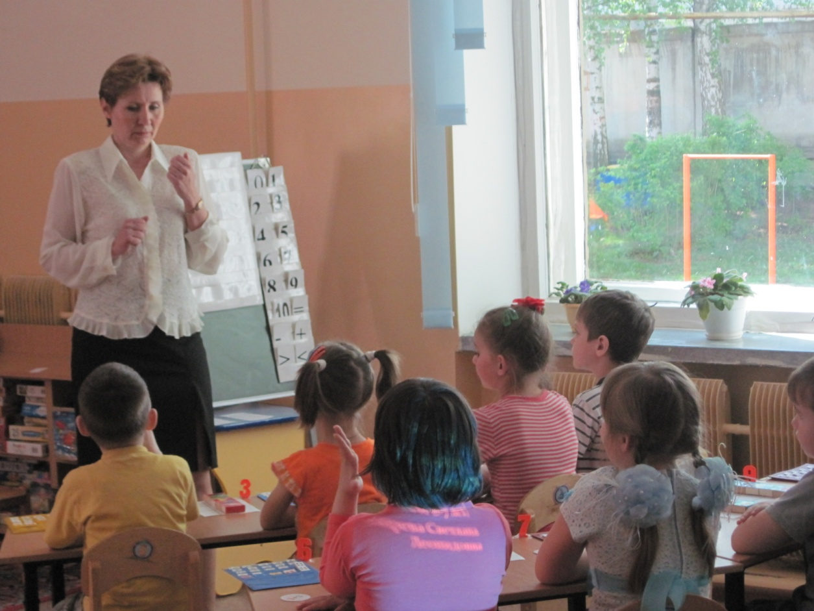
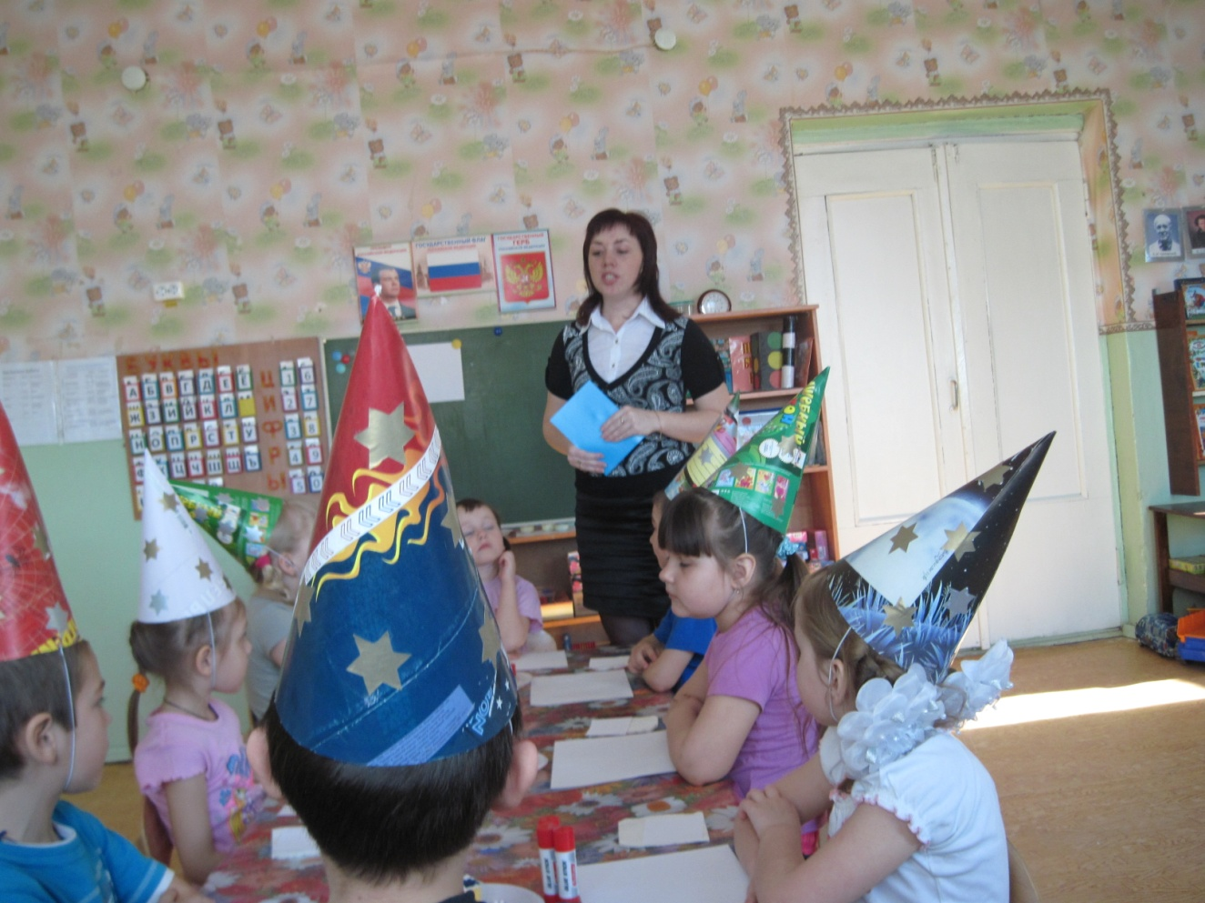
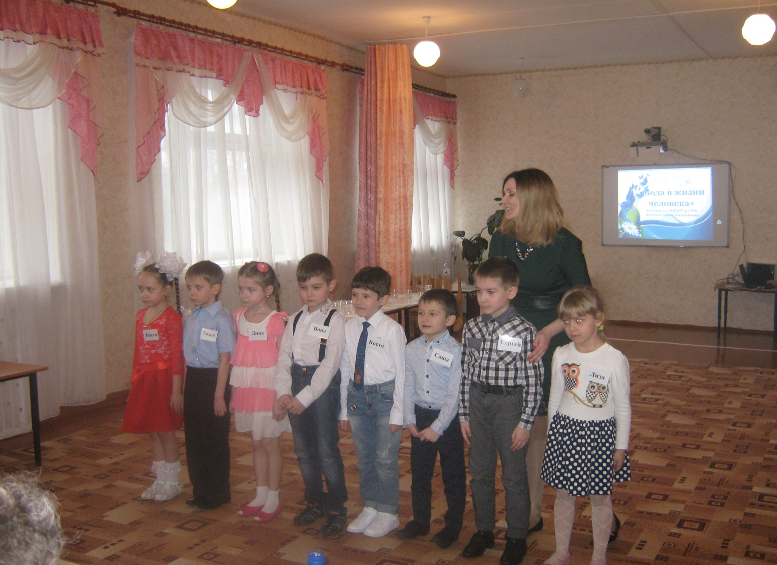
Участие в региональном этапе конкурса «Воспитатель года»
2009 год Лауреат Водопьянова Ольга Сергеевна | 2010 год Первеева Елена Борисовна | 2011 год Матчина Наталья Николаевна
2012 год Лауреат Болдырева Светлана Леонидовна | 2013 год Лауреат Труфанова Мария Георгиевна | 2017 год Шатских Алина Михайловна

Slide 7
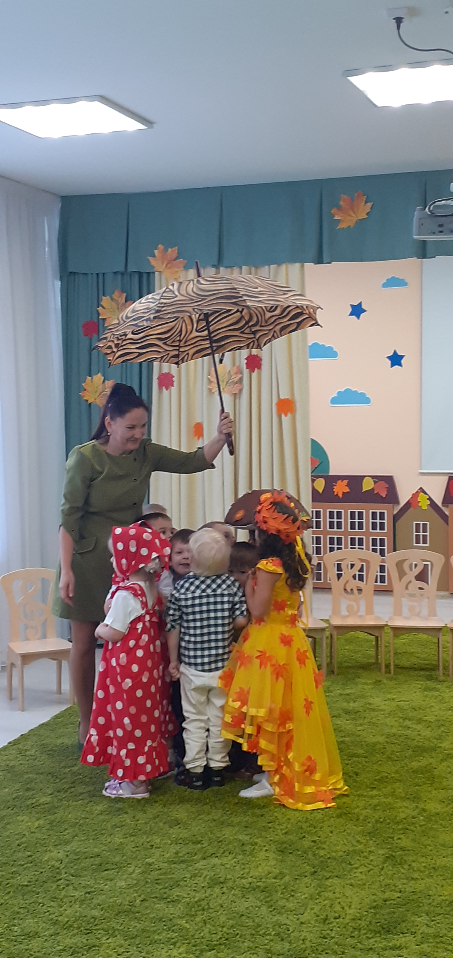
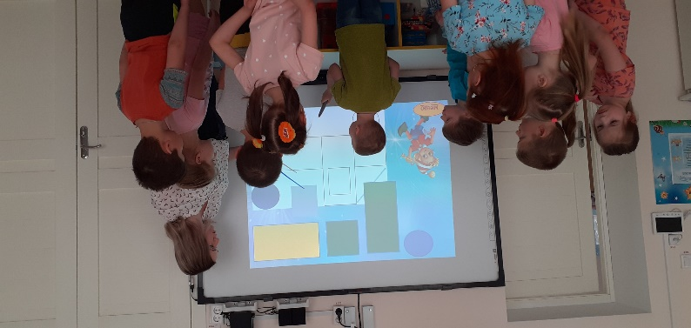
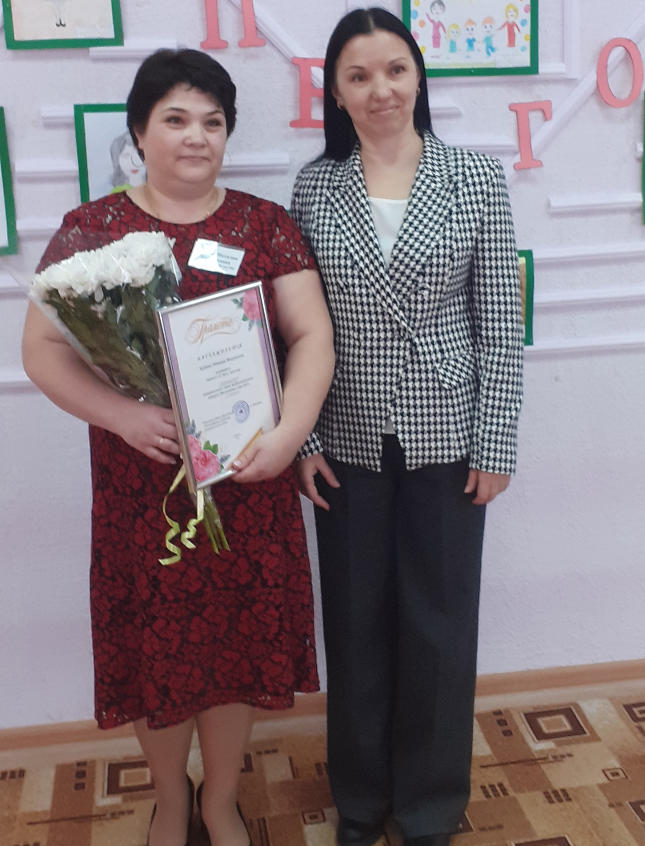
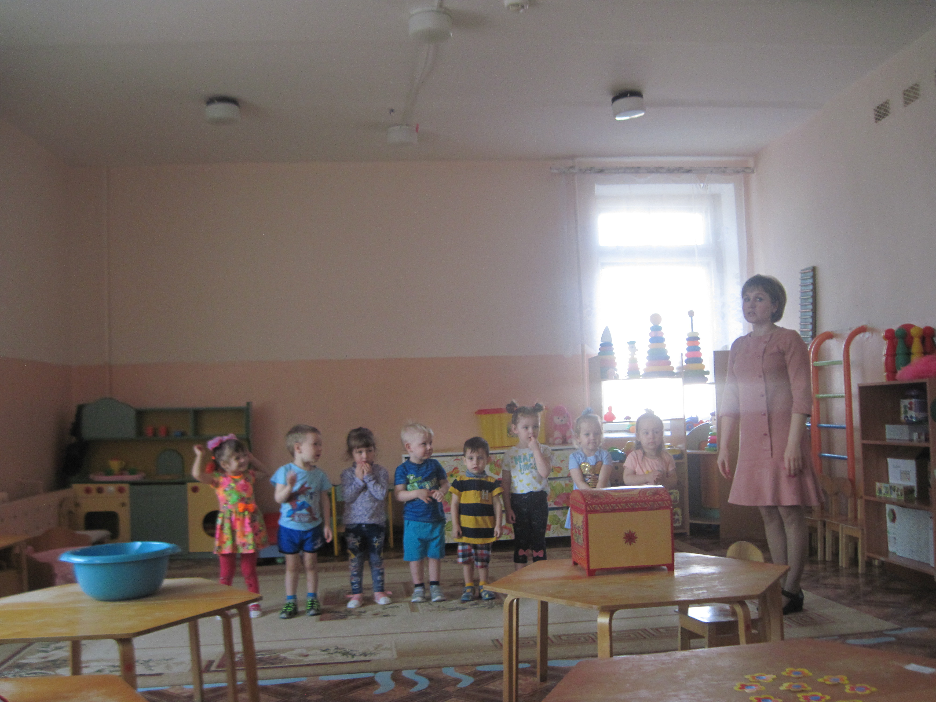
Участие в муниципальном этапе конкурса «Воспитатель года»
2015 год 1 место Рублева Елена Николаевна | 2017 год 1 место Шатских Алина Михайловна
2020 год 1 место Гридчина Юлия Николаевна | 2023 год 1 место Кудаева Наталия Михайловна

Slide 8
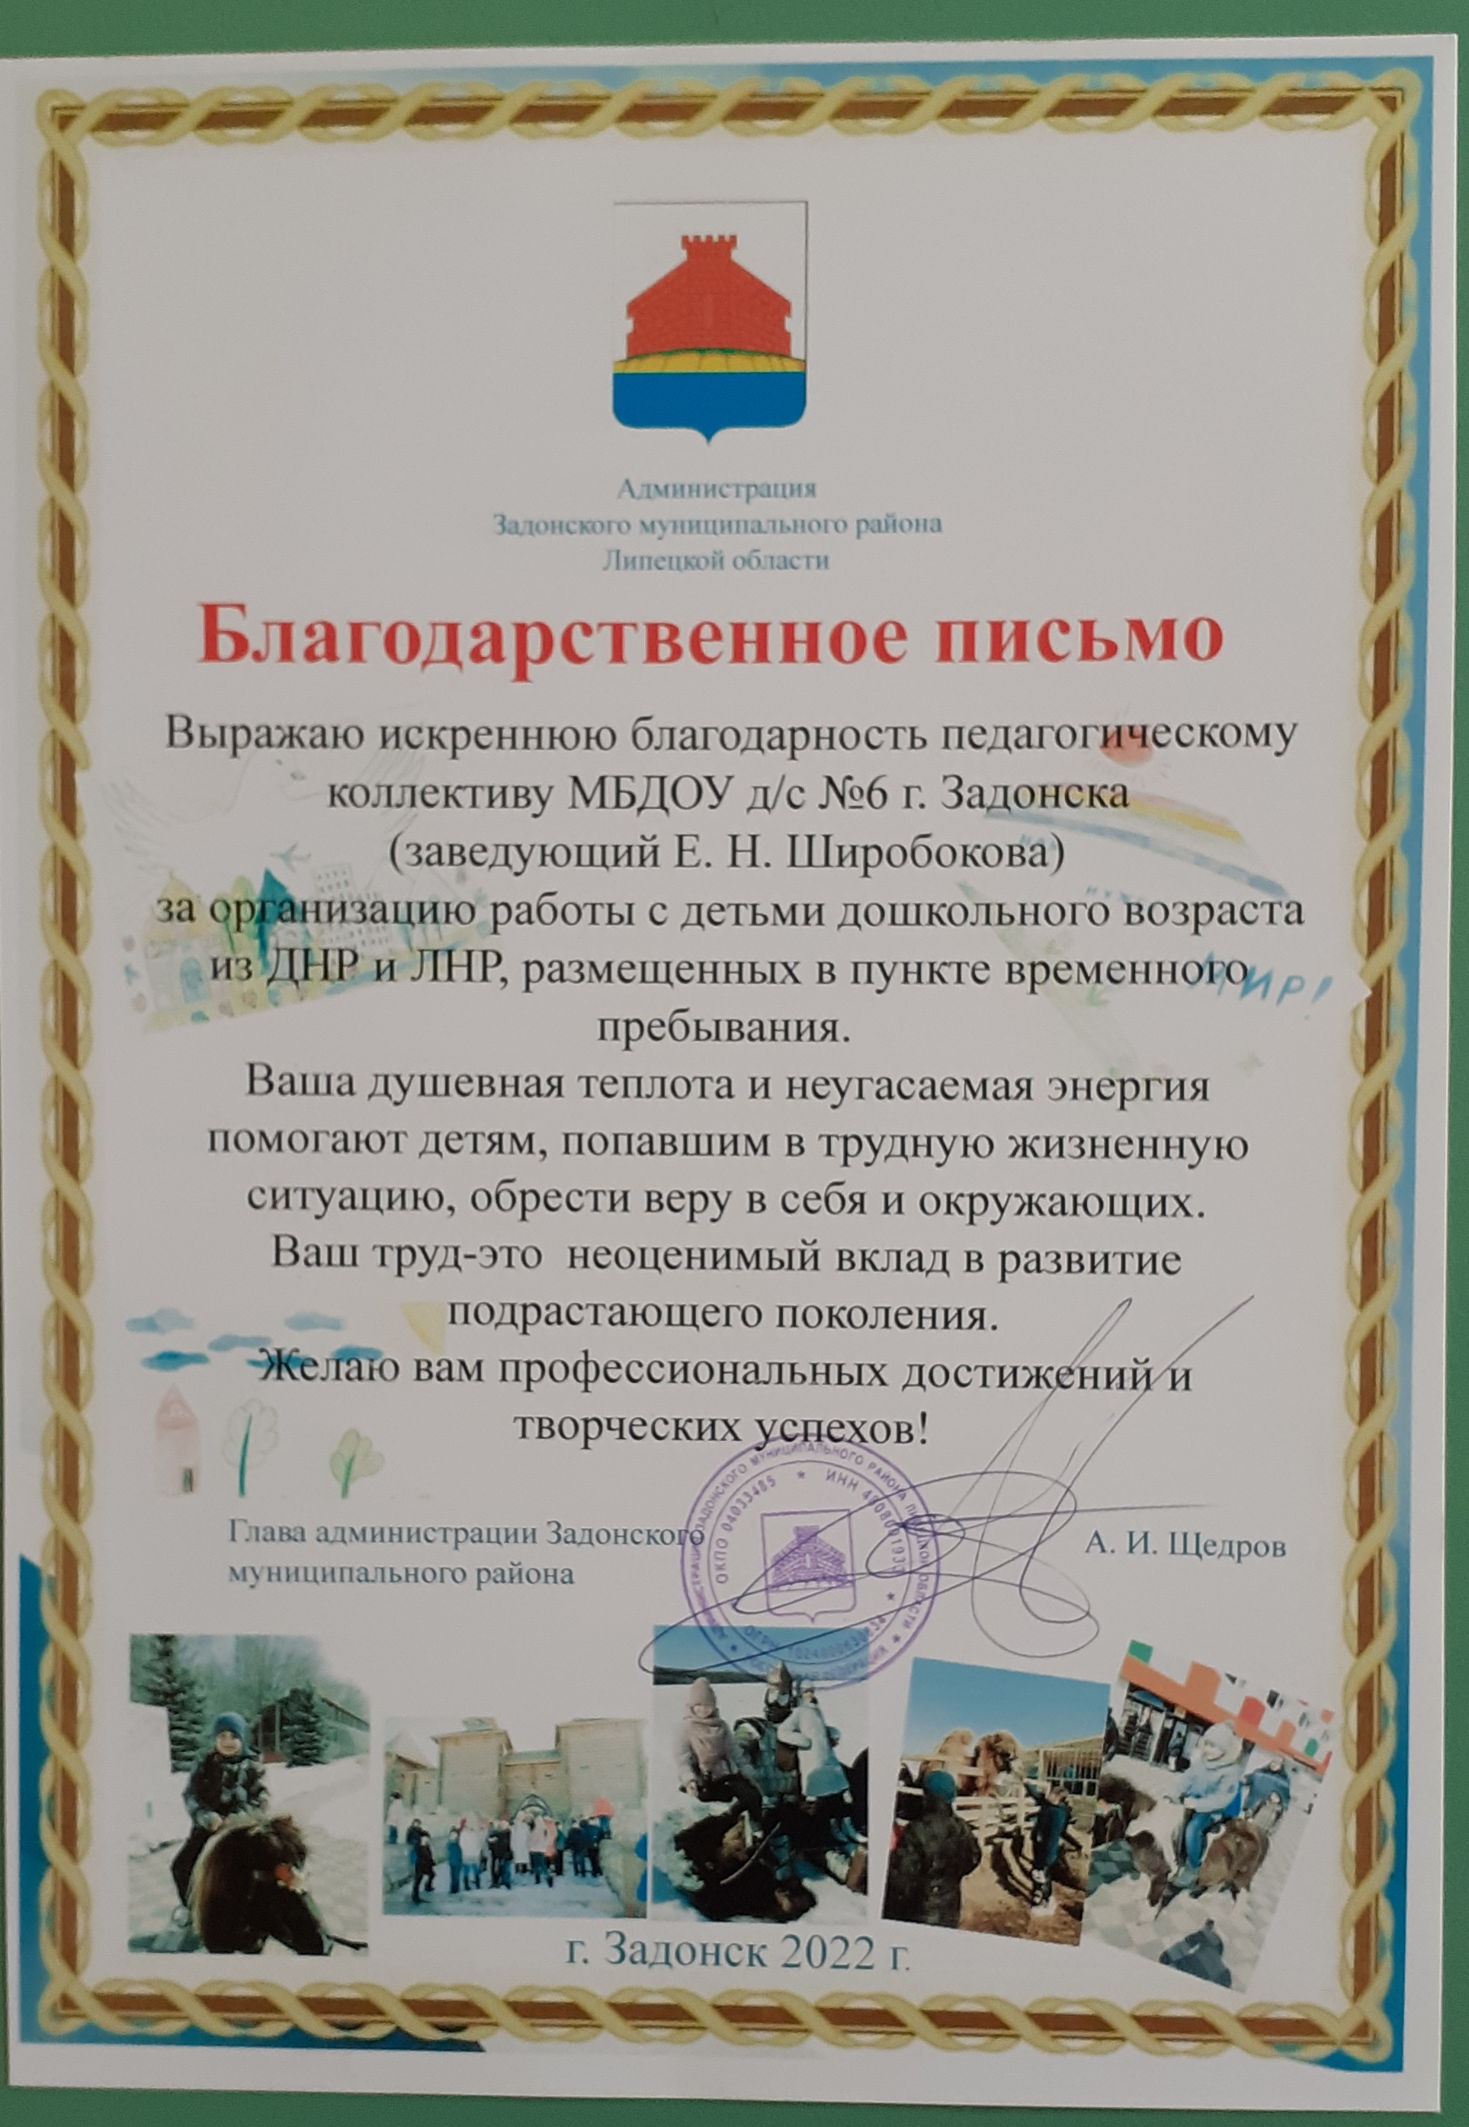
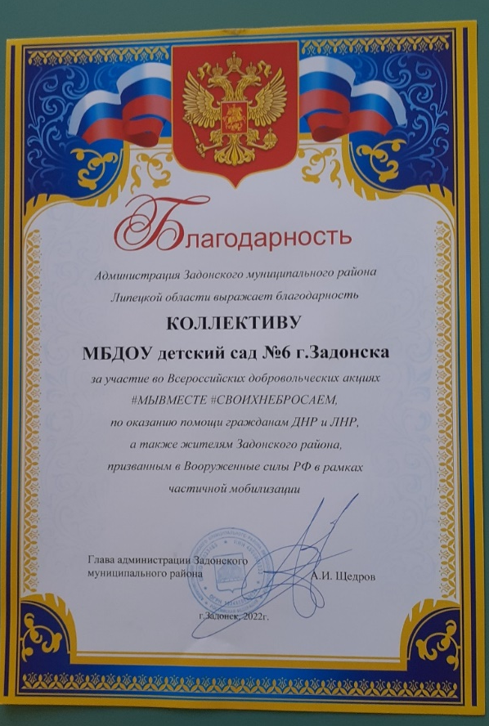
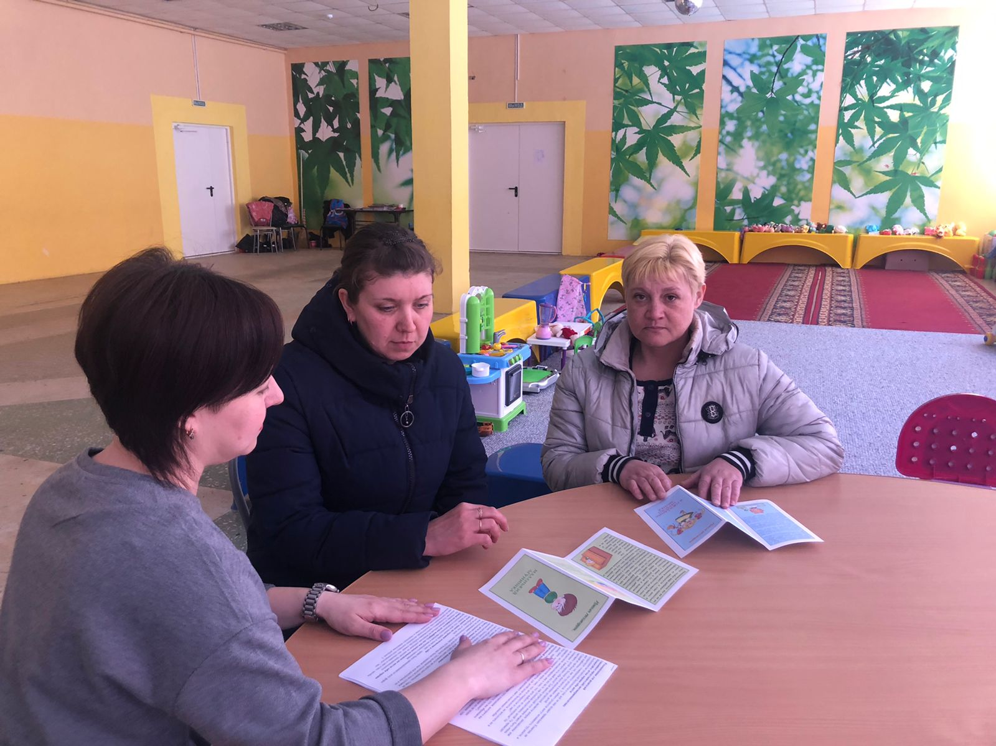
Наши педагоги – волонтёры: сбор гуманитарной помощи и работа с детьми из ЛНР, ДНР в детской игровой комнате, консультирование их родителей

